Slide 1
가상현실기초및실습 텀프로젝트 결과 발표
20205220 이바다 / 20205262 최예찬

Slide 2
주제 요약
CONTENTS
01.
02.
03.
역할분담
조작방법
04.
05.
06.
구현 내용
어려움
에셋출처

Slide 3
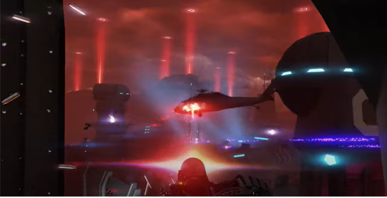
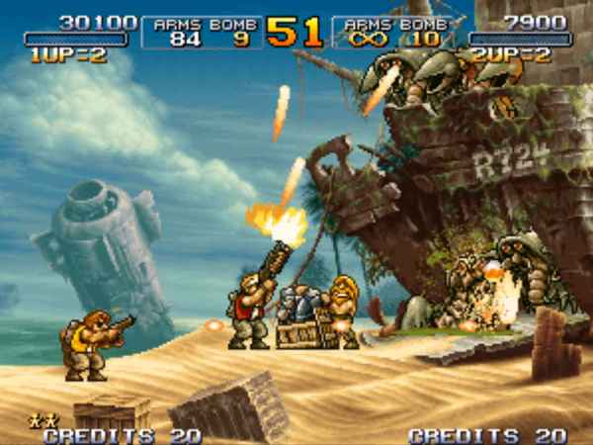
텀프로젝트 주제 요약
가상현실기초및실습
제목 : 미정
장르 : FPS 슈팅
한 줄 요약
“헬기를 타고 화면의 적들을 기관총으로 쏘며 전진하고, 목표에 도달하는 게임”
게임 진행 방식 -> 런앤건 형태 / 디펜스 형태
게임 목표
플레이어를 방해하는 적들을 제거하며 자동으로 이동하는 헬기를 타고 최종 목적지에 도착하는 것
- 적들의 공격을 받아 HP가 0이 되면 패배
ㄴ FAR CRY 3 Blood Dragon
-> Metal Slug 3
스테이지 진행 방식

Slide 4
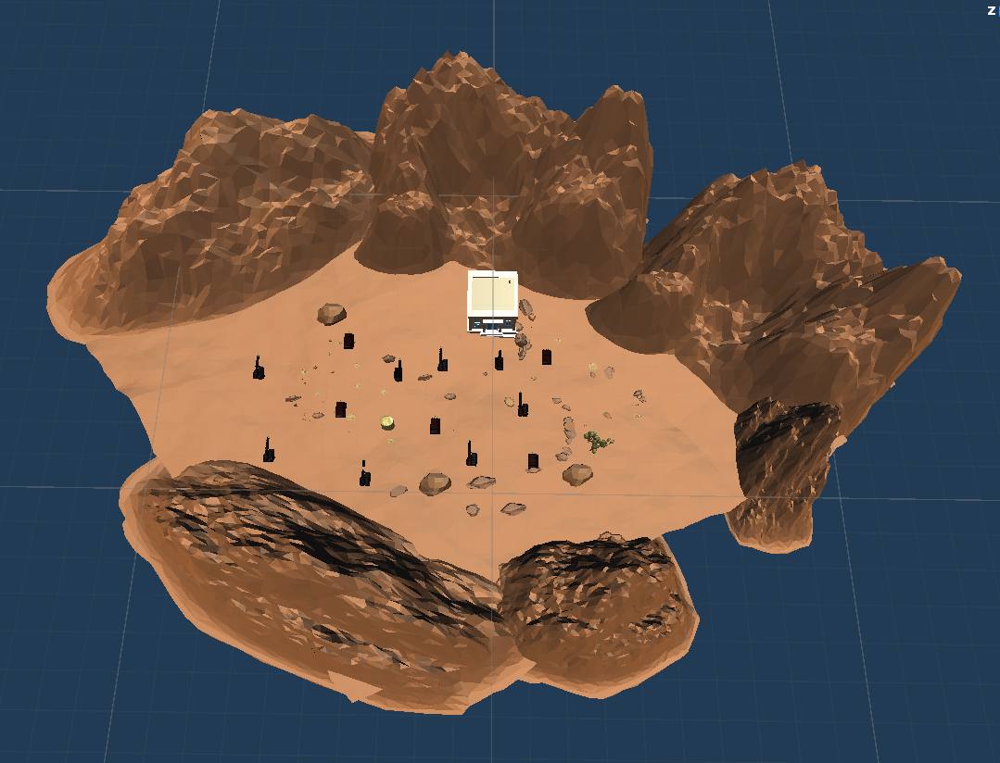
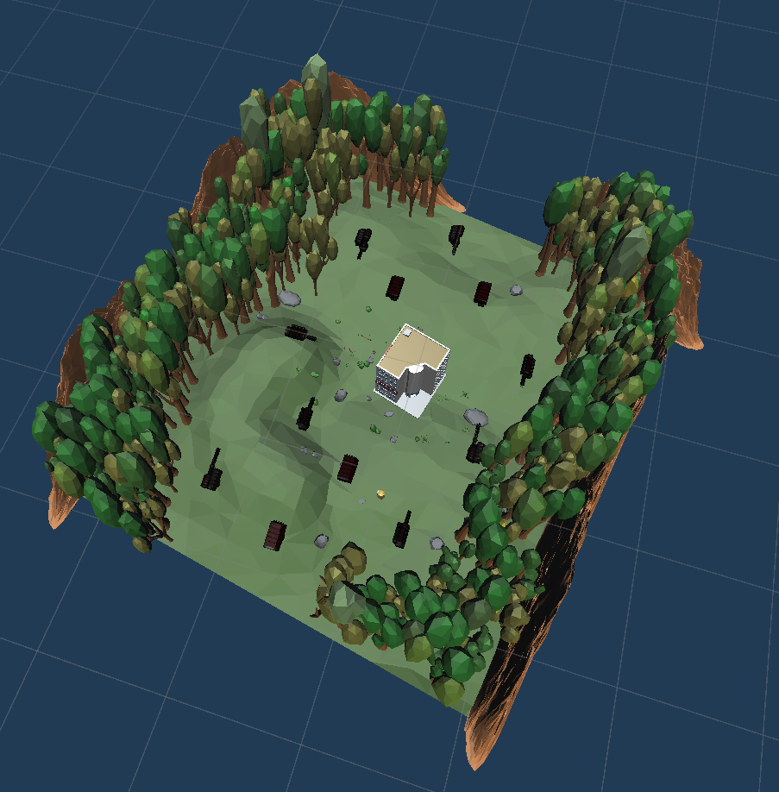
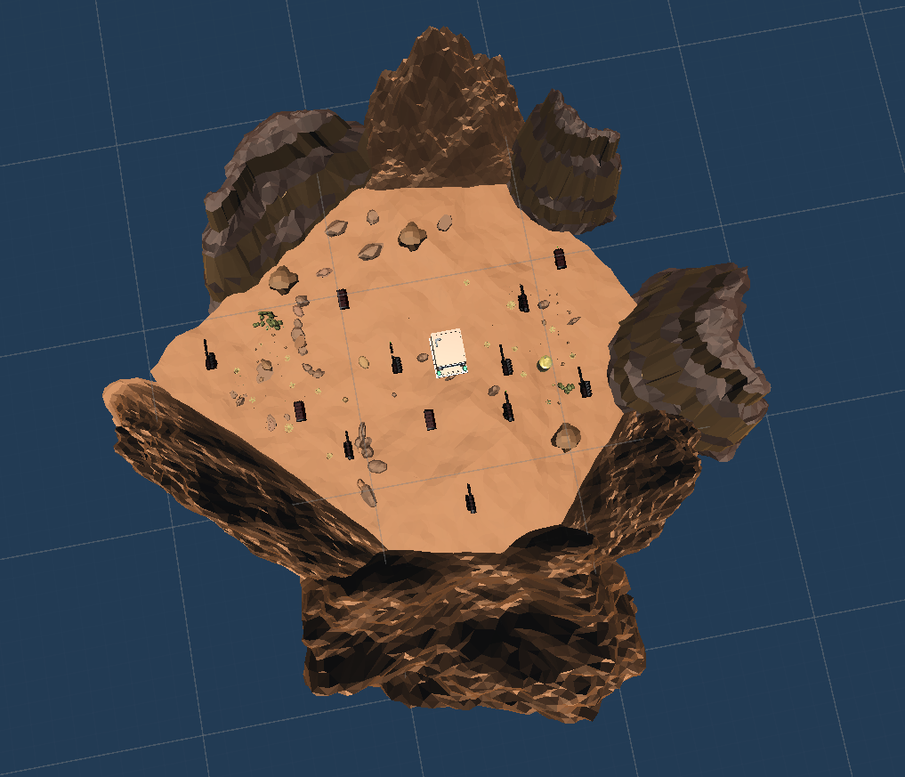
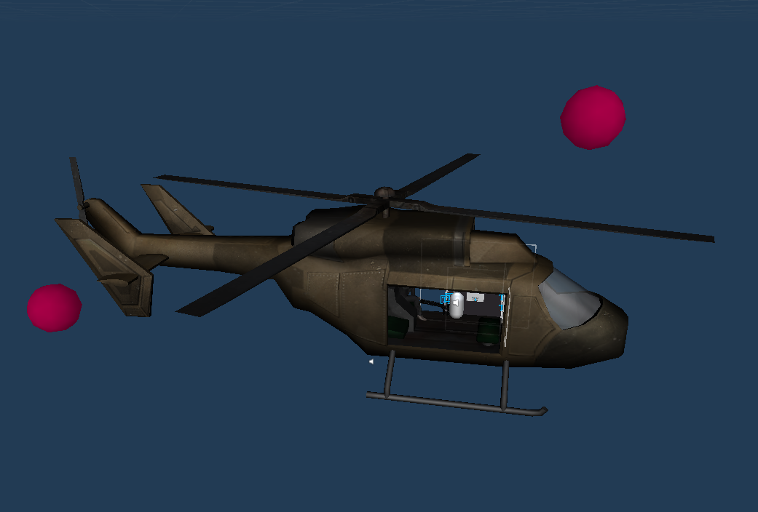
팀원별 역할분담
가상현실기초및실습
바다 : 지상 적(터렛), 지상 폭발물, 건물, 맵 구현
예찬 :

Slide 5
텀프로젝트 결과물 조작방법
가상현실기초및실습
디자인
80년대 미래 도시 / 사이버펑크 / 레트로 웨이브 느낌의 그래픽
현실과 비슷한 그래픽
복셀 그래픽 중 어떤 그래픽으로 제작할 지 구상 중
스토리
게임의 시작에 추상적인 목표를 플레이어에게 쥐어주고, 게임 도중 캐릭터의 대사 혹은 스테이지마다 나오는 텍스트로 세부 스토리 전달 (아직 구체화 되지 않음)

Slide 6
텀프로젝트 구현 내용
가상현실기초및실습
기획 의도에 맞는 에셋 찾기, 맵 디자인 구성하기가 어려울 것 같다.
여러 개의 스테이지와 스토리까지 구현하게 된다면 게임의 볼륨이 늘어나서 일정을 맞출 수 있을지 확실하지 않다.
씬의 규모를 크게 잡으면 최적화 문제를 해결할 때 시간이 오래 걸릴 것 같다.

Slide 7
텀프로젝트 구현하는 동안 어려웠던 점
가상현실기초및실습
2022.05.01~2022.06.02
22.05.01~22.05.07 (1주차) : 기획 마무리, 에셋 찾기 및 에셋 적용 테스트
22.05.08~22.05.14 (2주차) : 기초 기능 구현
22.05.15~22.05.21 (3주차) : 레벨 디자인
22.05.22~22.05.28 (4주차) : 세부 디자인 및 부족한 기능 추가
22.05.29~22.06.02 (5주차) : 마무리 및 게임해보고 피드백, 발표 ppt 제작 및 제출

Slide 8
사용한 에셋 및 출처
가상현실기초및실습

Slide 9
감사합니다
20205220 이바다 / 20205262 최예찬

